Slide 1
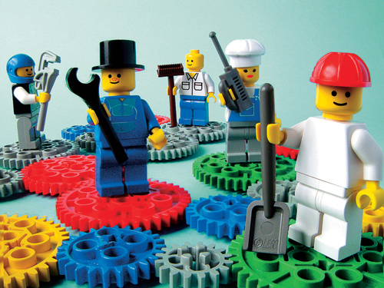
Samen werken aan samenwerken
Archiefdagen 2019
Kennisplatform Informatiehuishouding Overheden

Slide 2
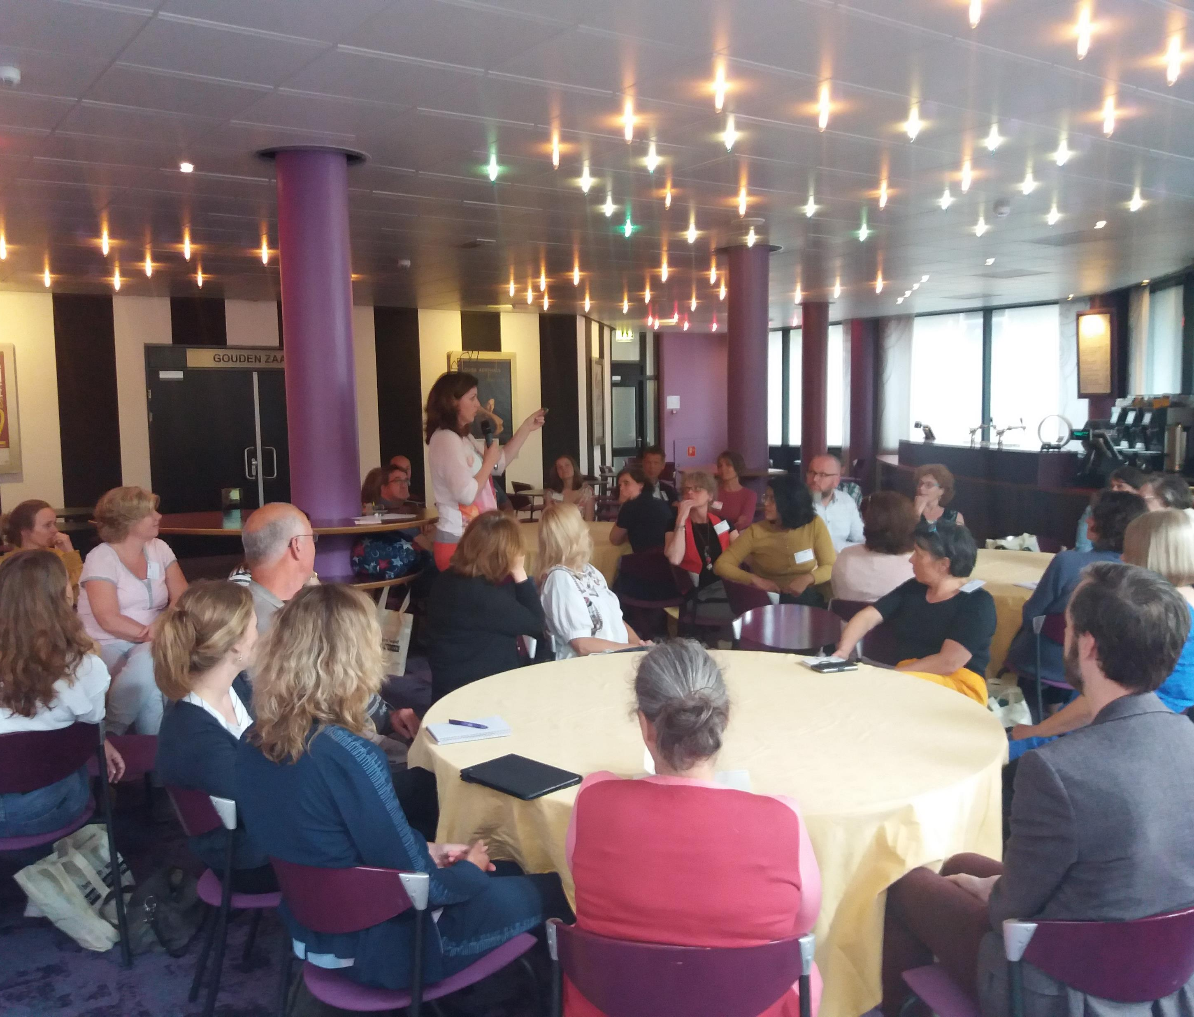

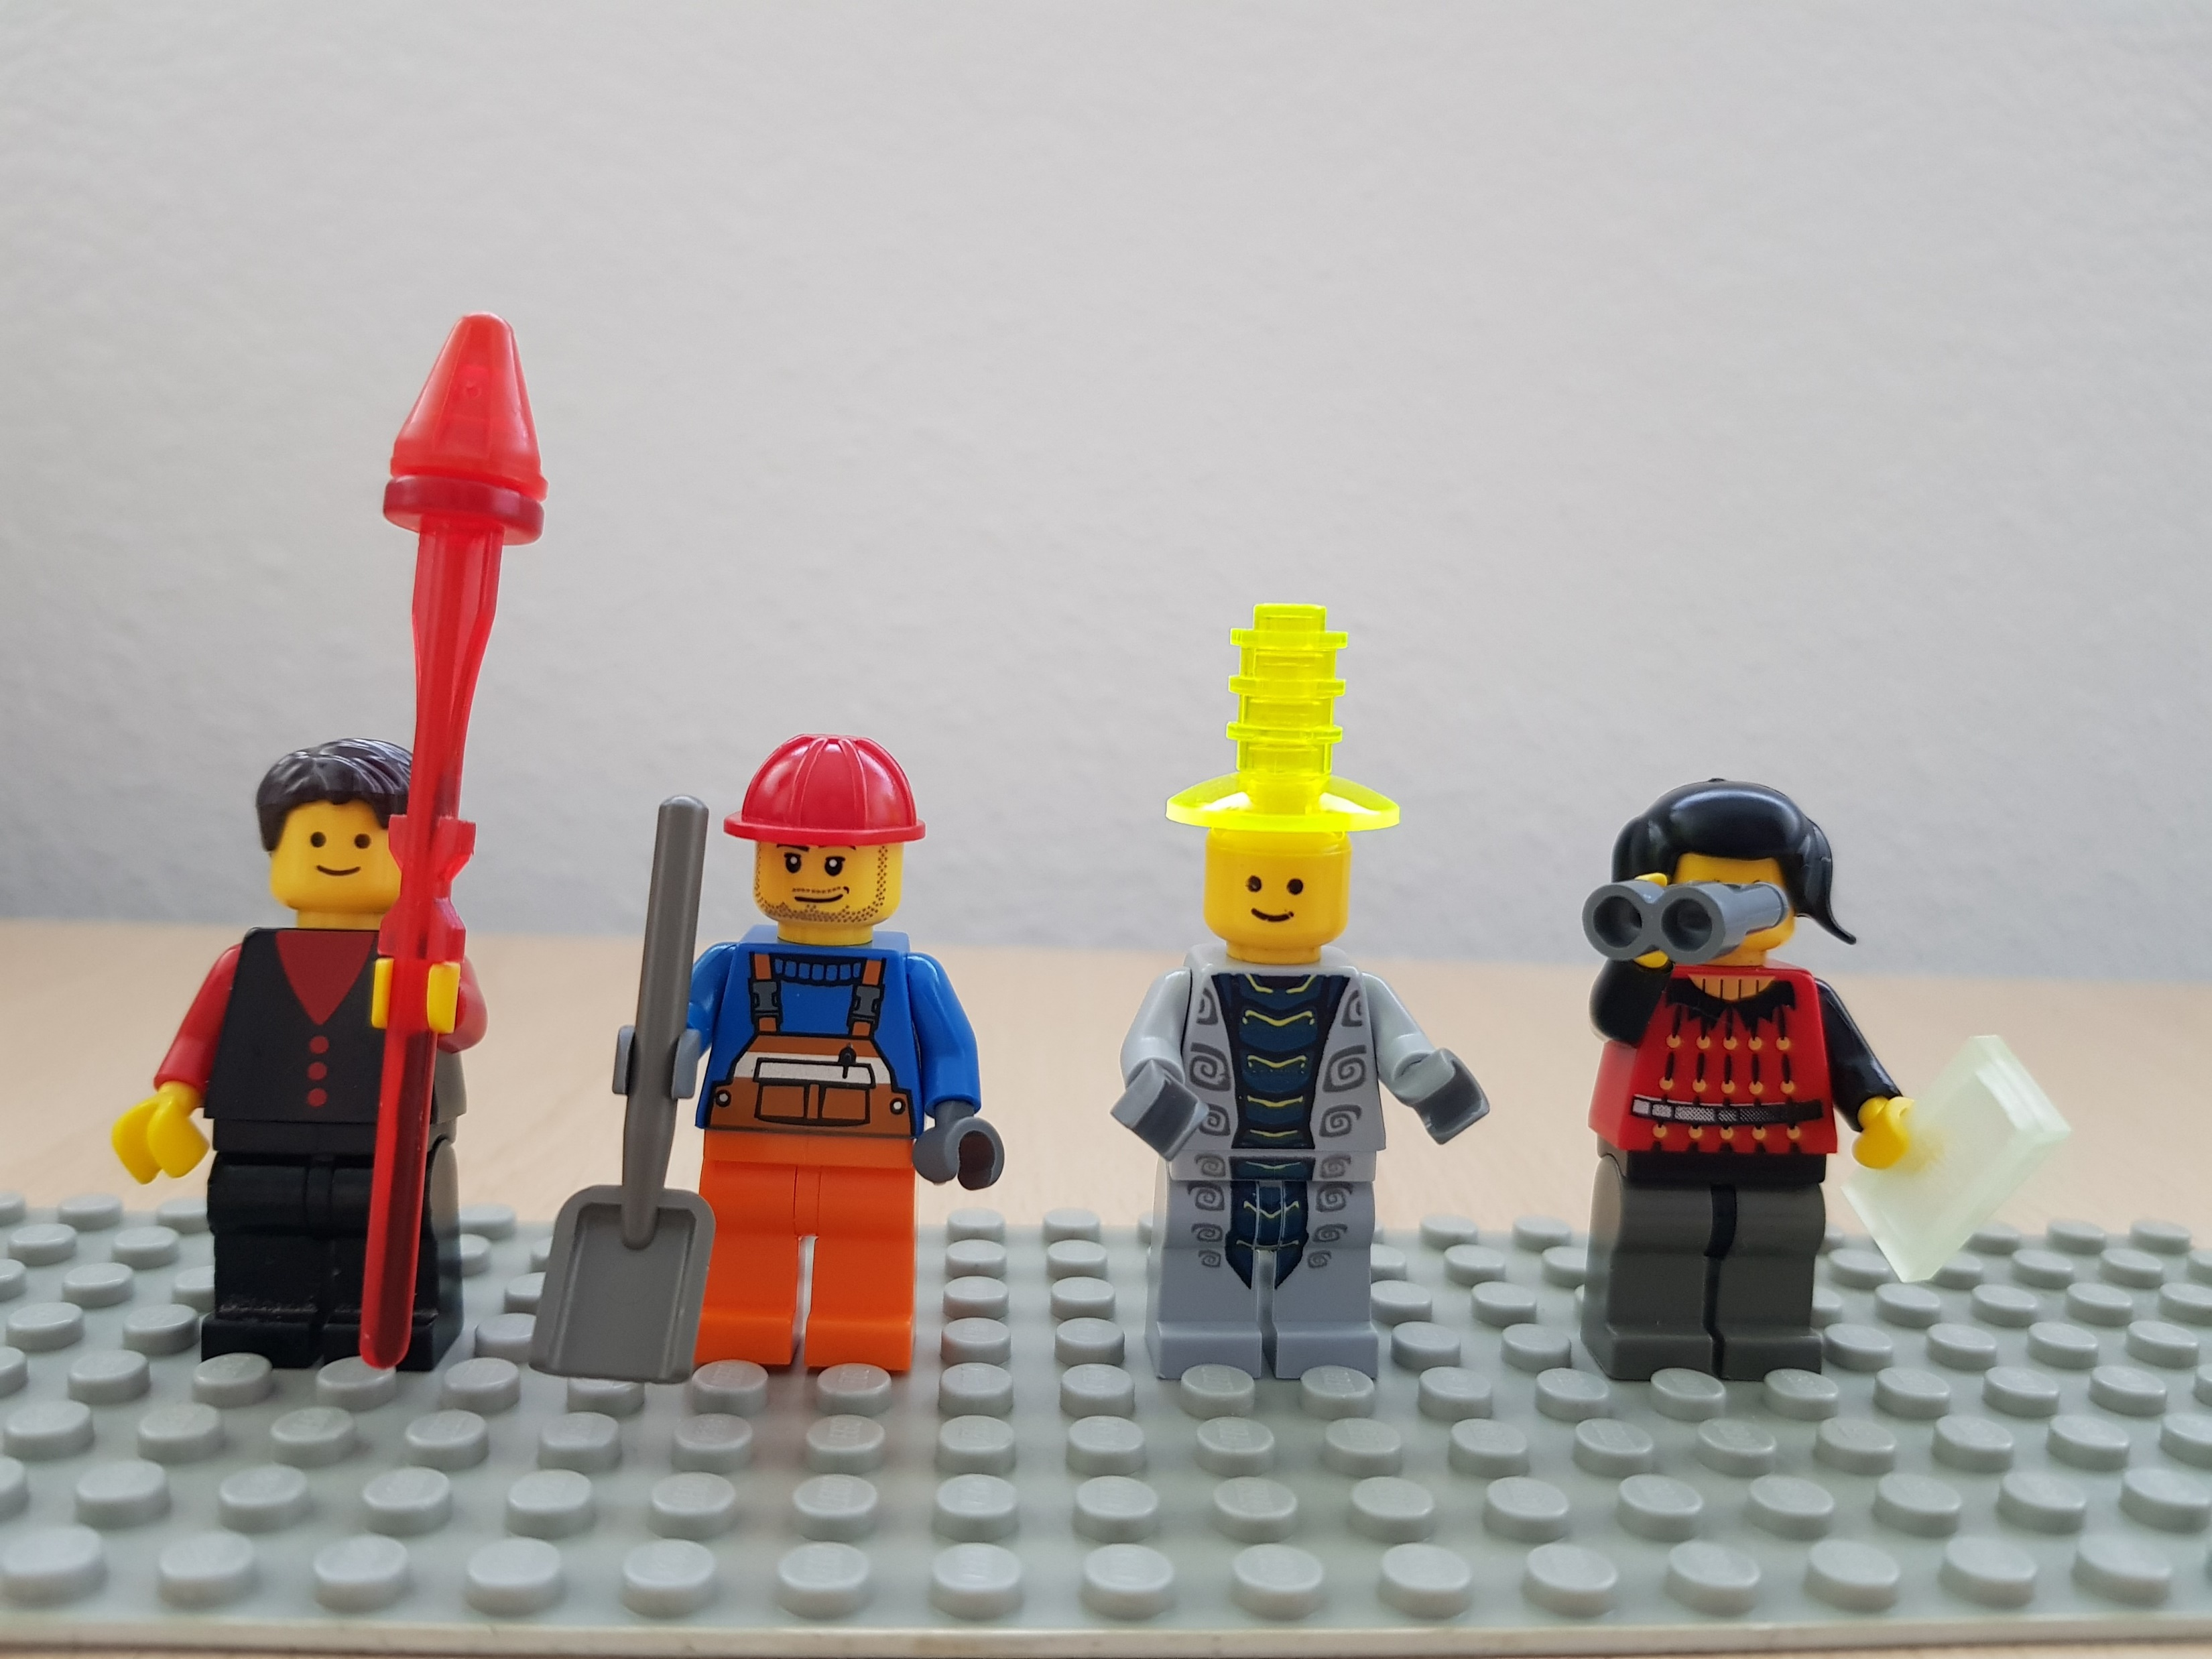
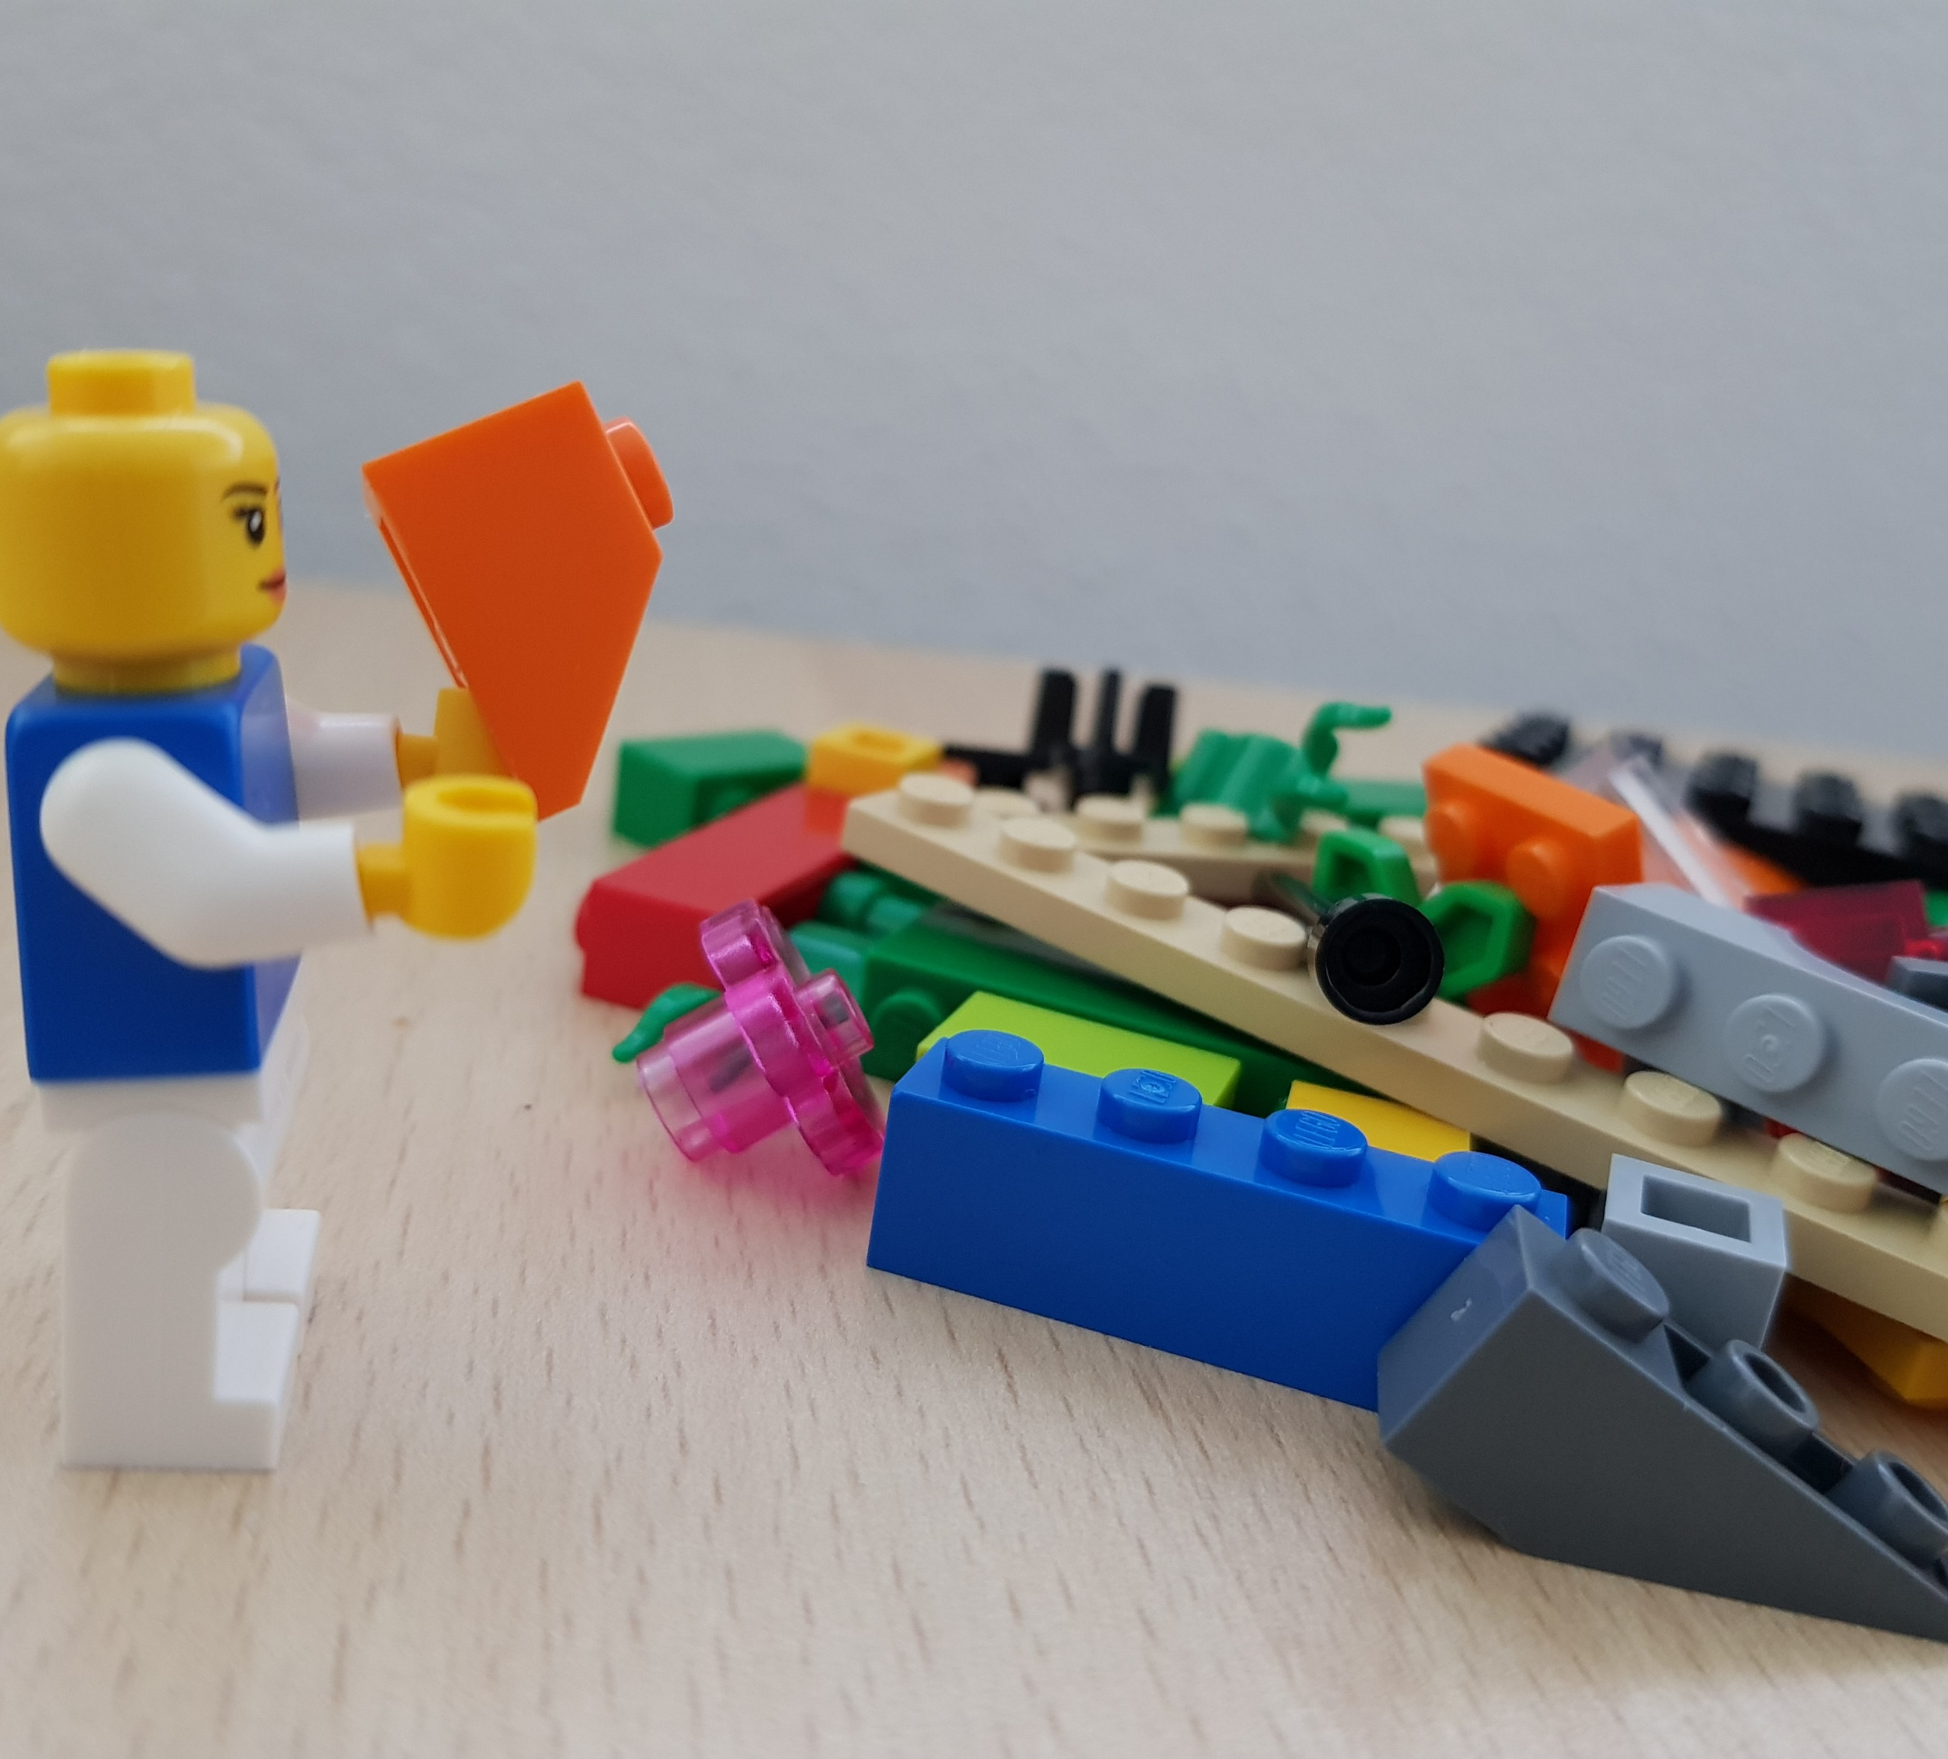
Samen werken aan samenwerken met behulp van LEGO® SERIOUS PLAY®
Bouw de kenmerken die jij nodig hebt om goed te kunnen samenwerken?
Denk met je handen
Luister met je ogen
Inspireer elkaar!

Slide 3
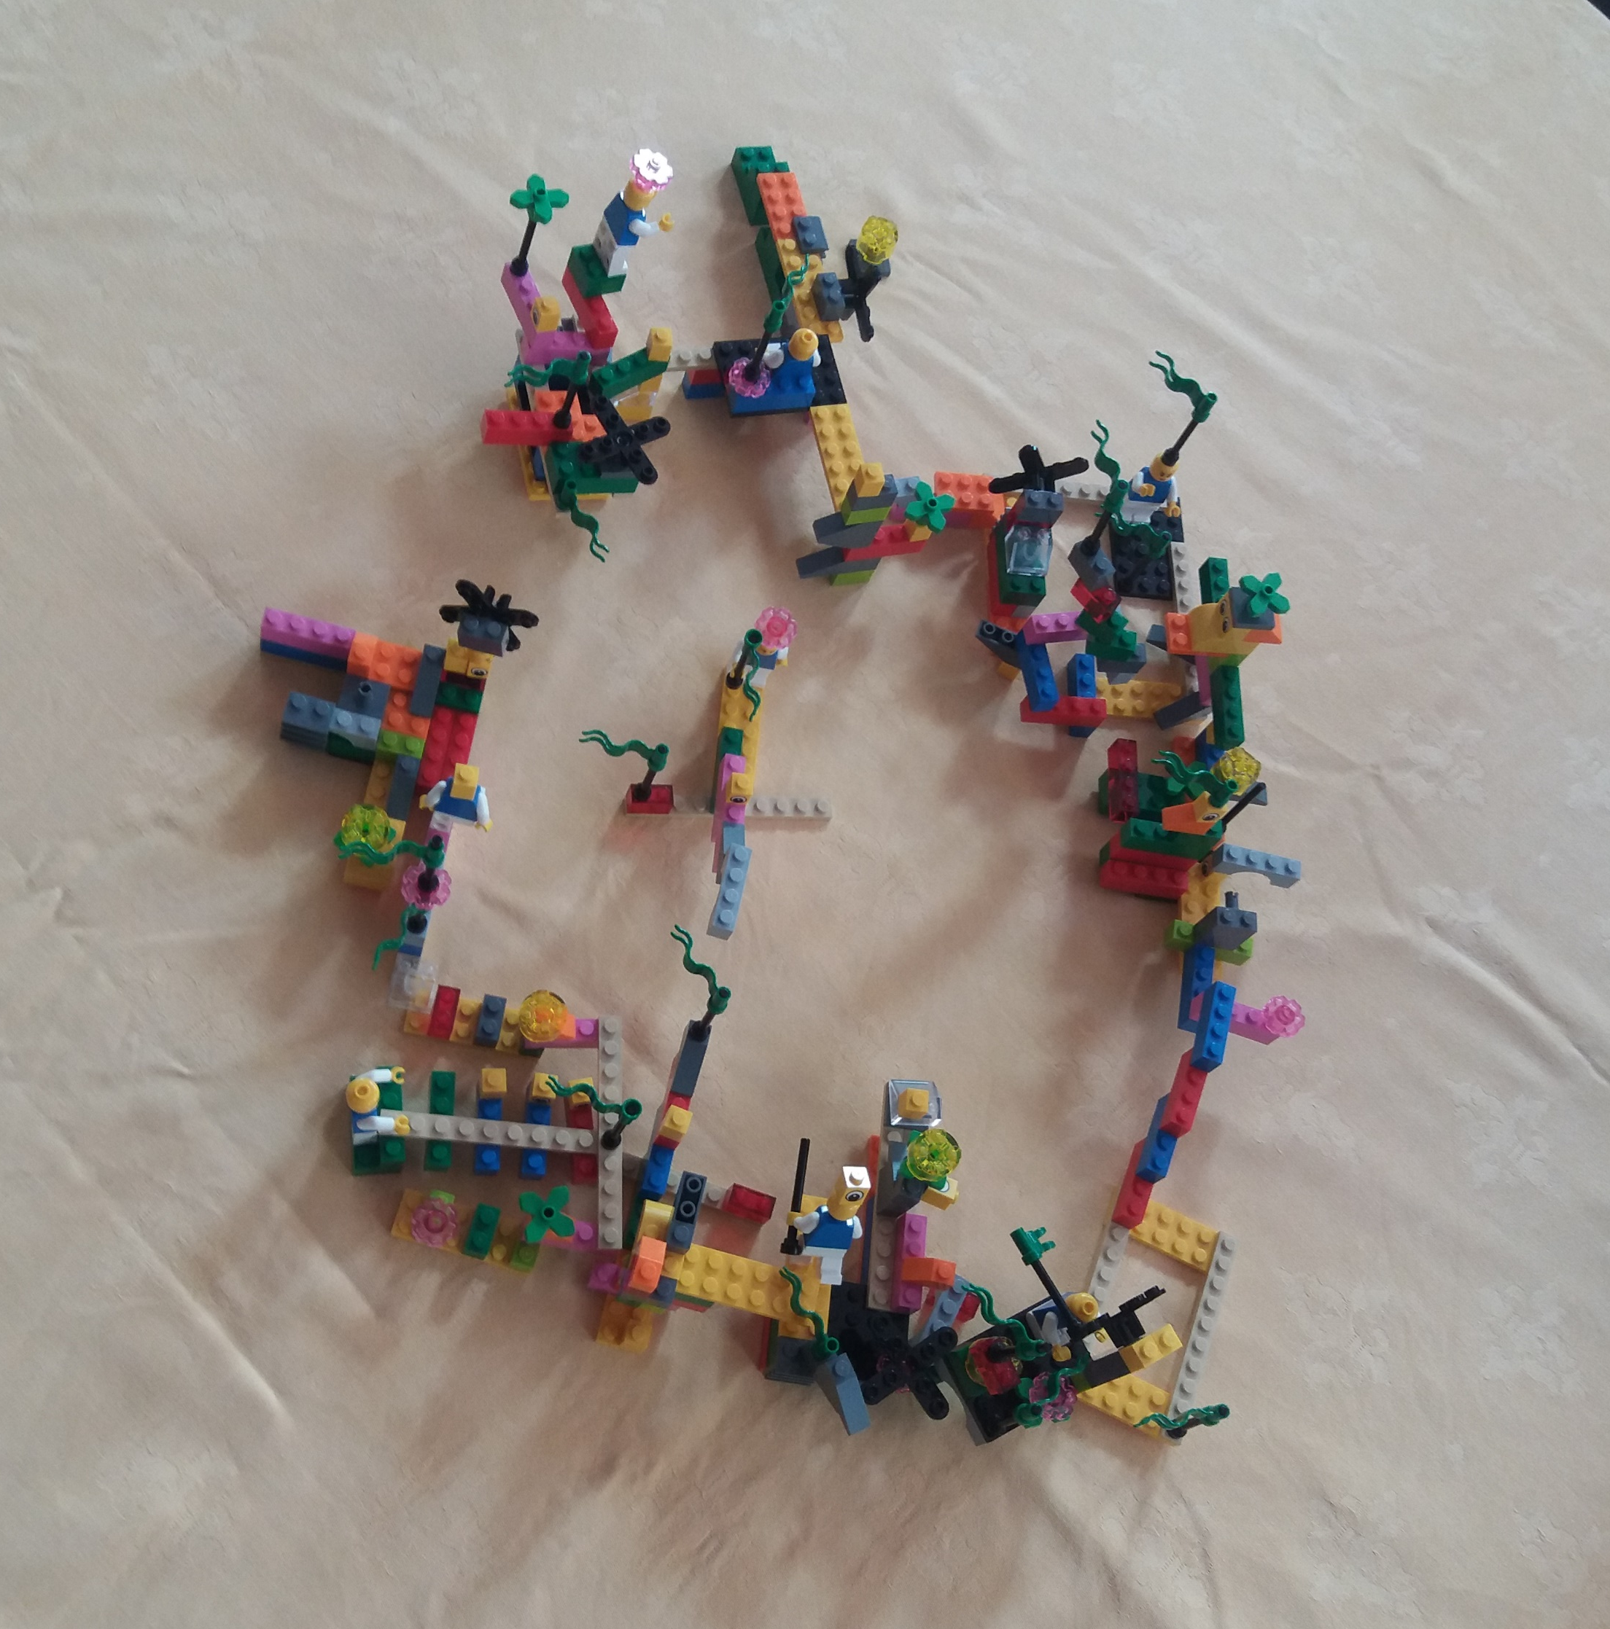
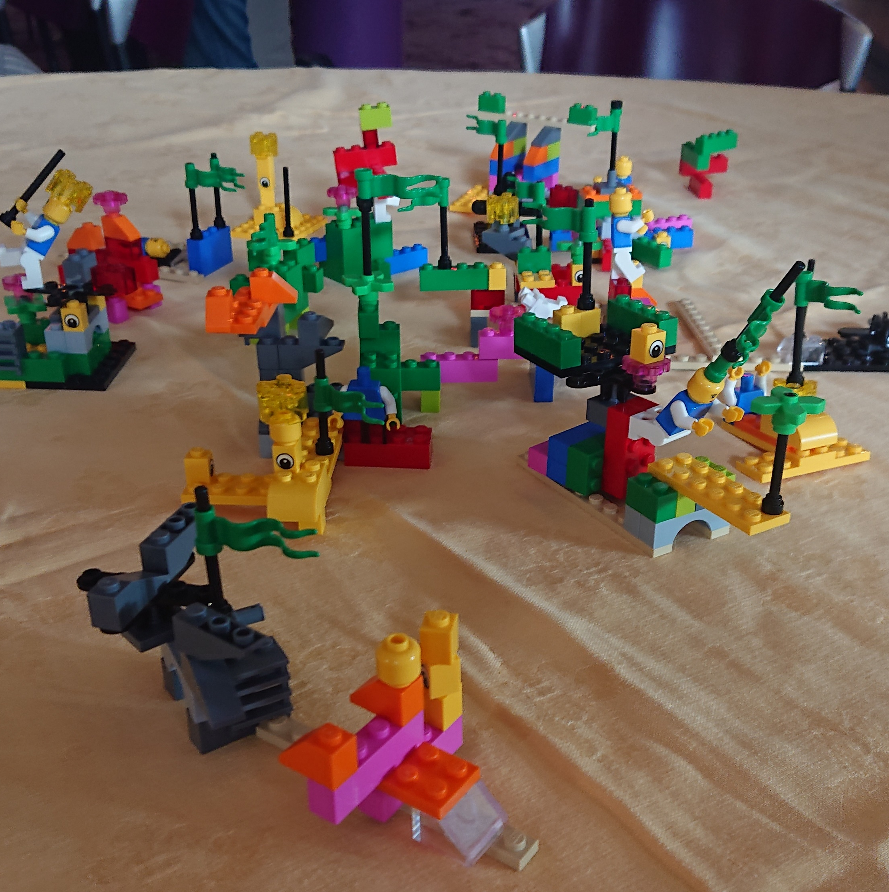
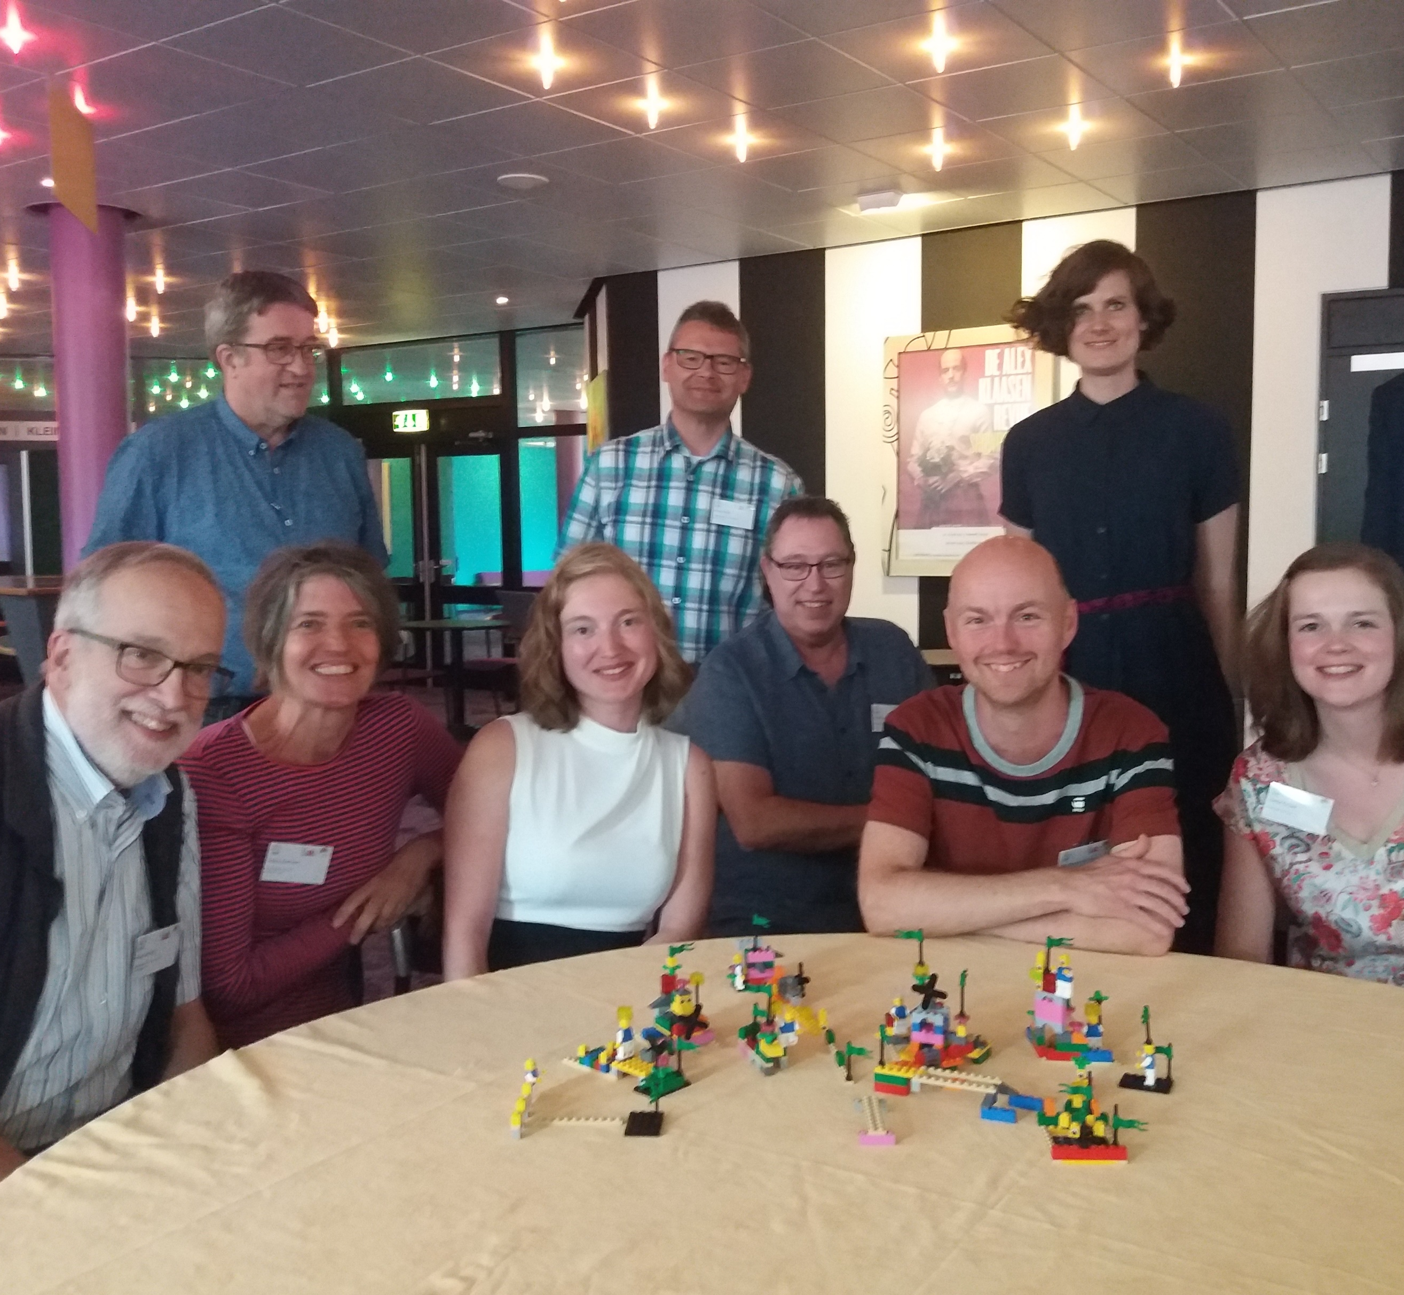
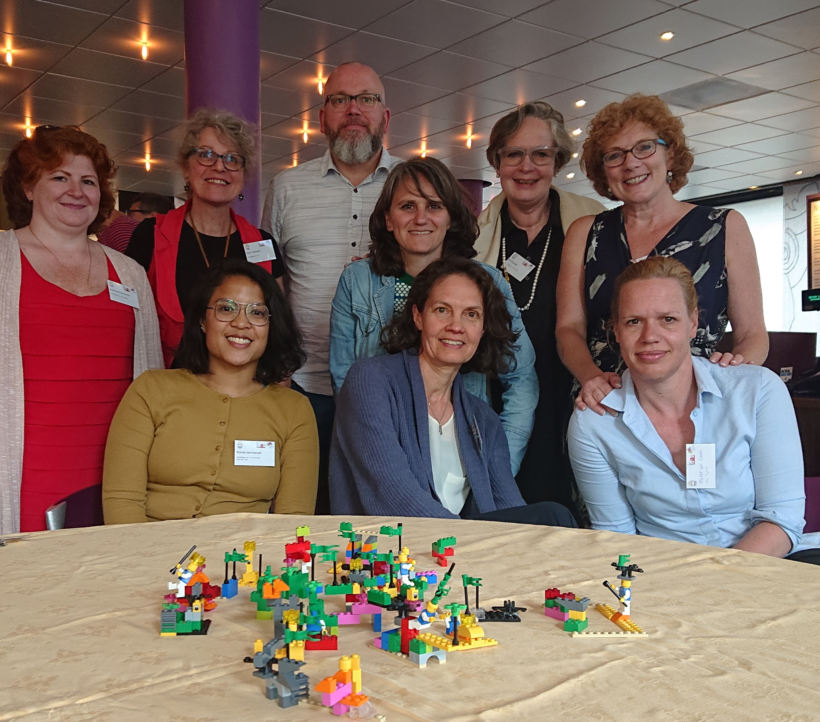
Verschillende perspectieven delen om elkaar te begrijpen en nieuwe inzichten te leren
®

Slide 4
